Slide 1
BÀI 3
PHƯƠNG TRÌNH ĐƯỜNG THẲNG

Slide 2
CHÀO MỪNG CÁC EM ĐẾN VỚI BUỔI HỌC!

Slide 3
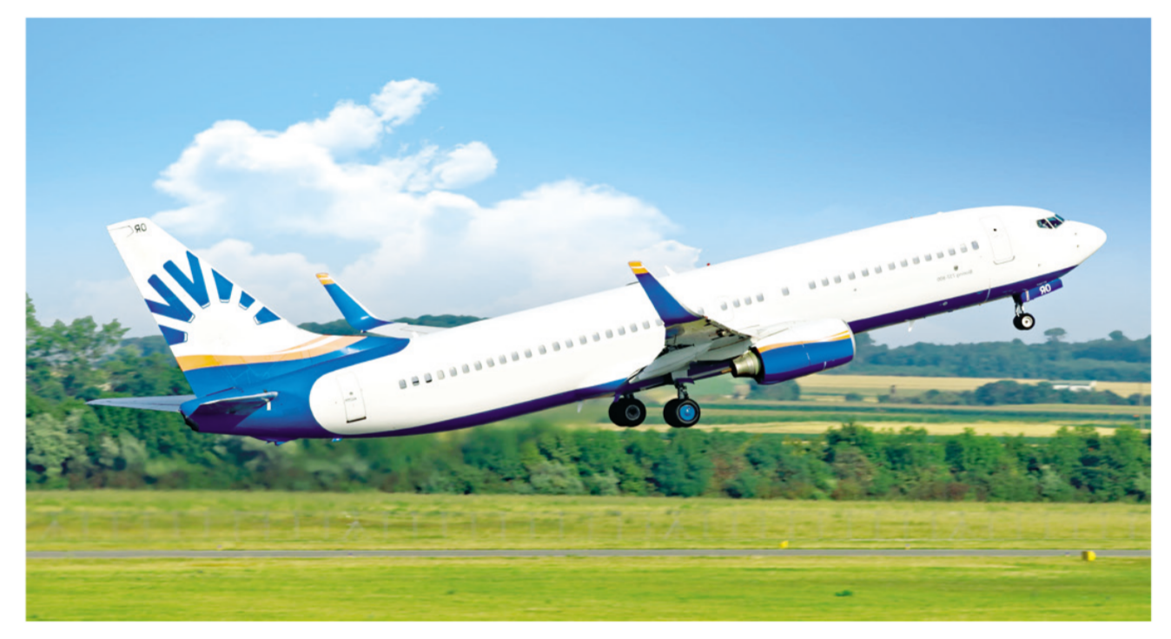



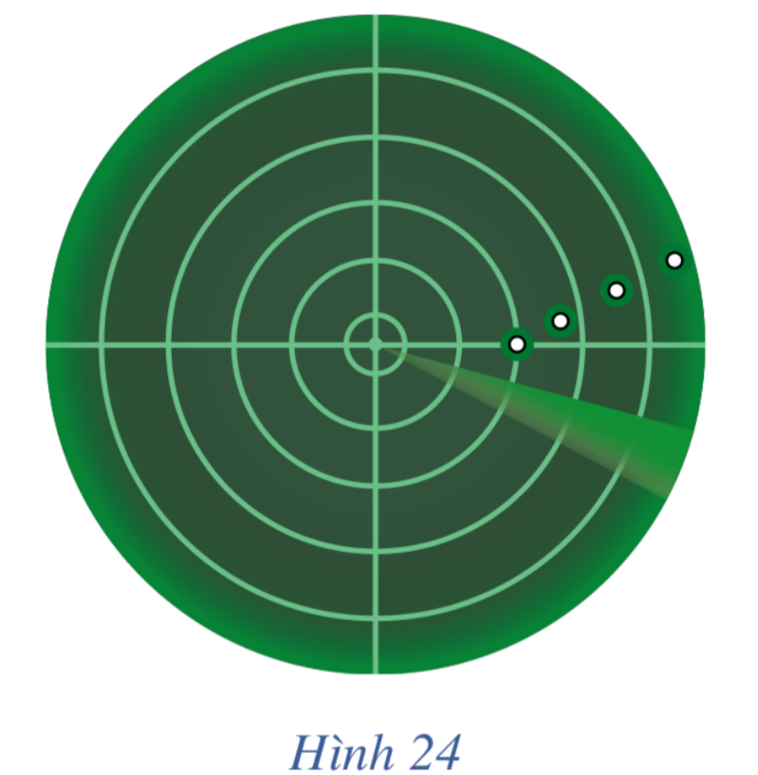
KHỞI ĐỘNG
Một máy bay cất cánh từ sân bay theo một đường thẳng nghiêng với phương nằm ngang một góc 20º, vận tốc cất cánh là 200 km/h. Hình 24 minh hoạ hình ảnh đường bay của máy bay trên màn hình ra đa của bộ phận không lưu. Để xác định vị trí của máy bay tại những thời điểm quan trọng (chẳng hạn: 30s, 60s, 90s, 120s ), người ta phải lập phương trình đường thẳng mô tả đường bay.
Làm thế nào để lập phương trình đường thẳng trong mặt phẳng toạ độ?

Slide 4
BÀI 3
PHƯƠNG TRÌNH ĐƯỜNG THẲNG

Slide 5


NỘI DUNG BÀI HỌC
01
02
03
Phương trình tham số của đường thẳng
Phương trình tổng quát của đường thẳng
Lập phương trình đường thẳng

Slide 6
01
Phương trình tham số của đường thẳng

Slide 7

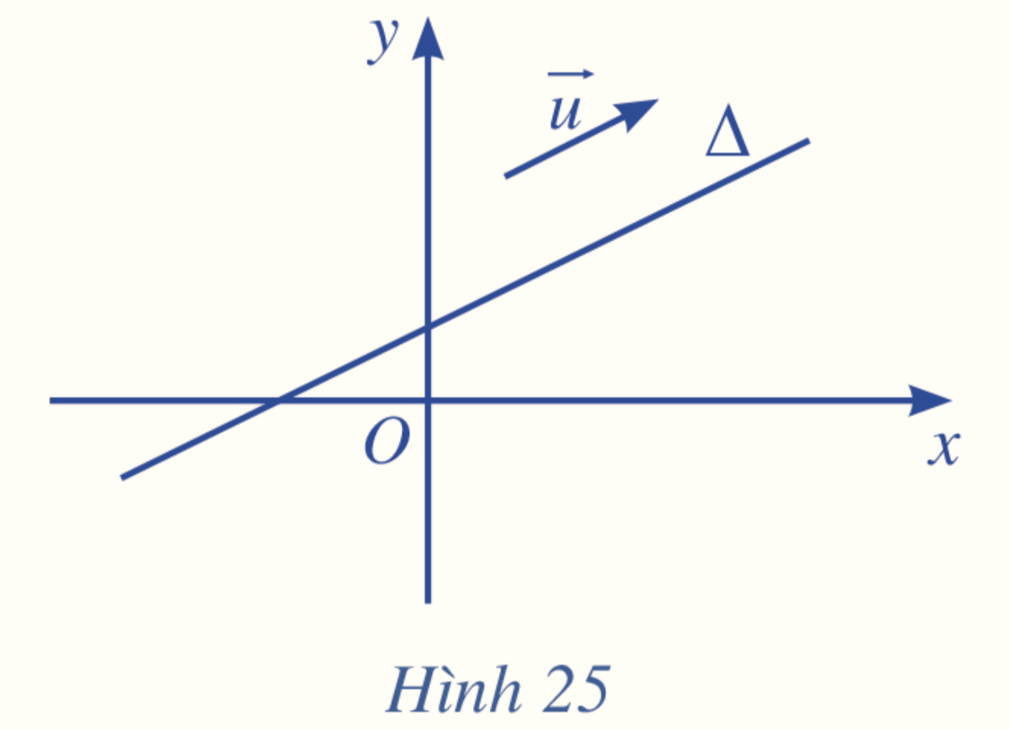

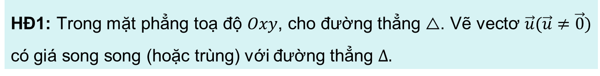
a) Vectơ chỉ phương của đường thẳng
HĐ1: Trong mặt phẳng toạ độ $Oxy$, cho đường thẳng $△$. Vẽ vectơ $\vec{u}(\vec{u}≠\vec{0})$ có giá song song (hoặc trùng) với đường thẳng $Δ.$
Kết quả:
+ Vẽ một đoạn thẳng bất kì song song với đường thẳng $∆$.
+ Đánh dấu mũi tên chiều của đoạn thẳng đó, ta được 1 vectơ thỏa mãn yêu cầu bài toán.

Slide 8


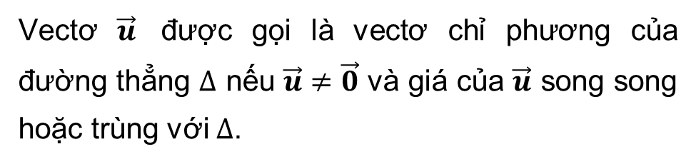
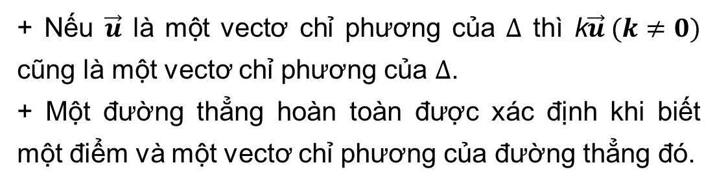
Kết luận
Vectơ $\vec{u}$ được gọi là vectơ chỉ phương của đường thẳng $∆$ nếu $\vec{u}≠\vec{0}$ và giá của $\vec{u}$ song song hoặc trùng với $∆$.
Nhận xét
+ Nếu $\vec{u}$ là một vectơ chỉ phương của $∆$ thì k$\vec{u} (k≠0)$ cũng là một vectơ chỉ phương của $∆$.
+ Một đường thẳng hoàn toàn được xác định khi biết một điểm và một vectơ chỉ phương của đường thẳng đó.

Slide 9

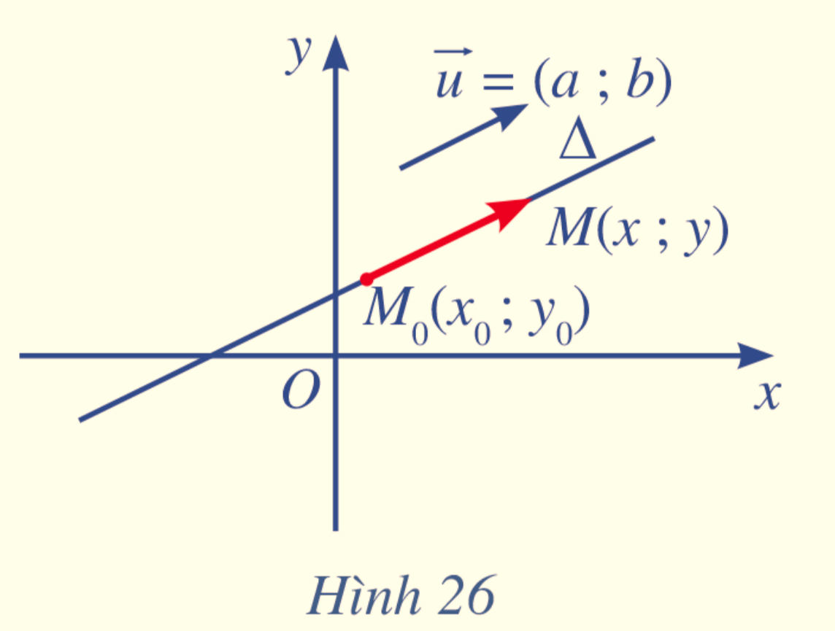



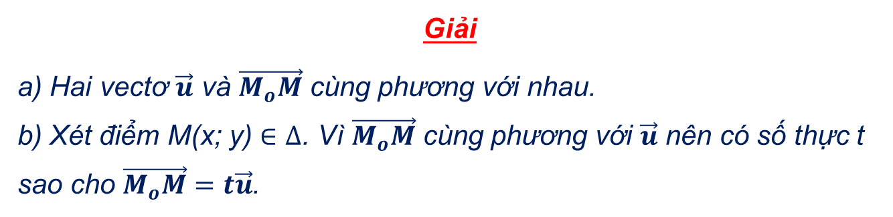
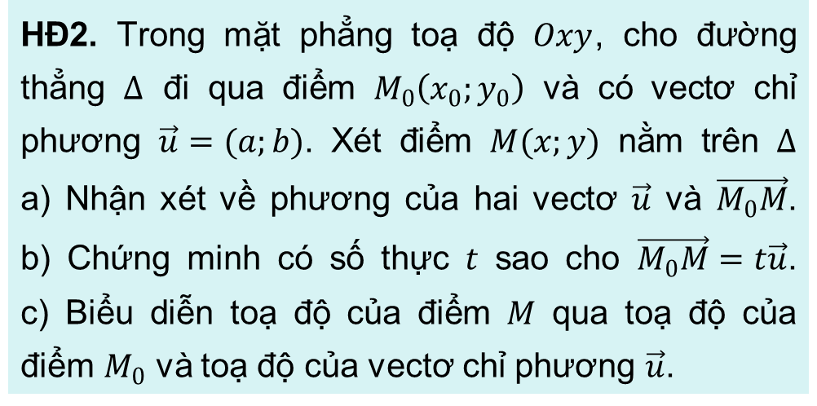
b) Phương trình tham số của đường thẳng
HĐ2. Trong mặt phẳng toạ độ $Oxy$, cho đường thẳng $Δ$ đi qua điểm $M_{0}\left(x_{0};y_{0}\right)$ và có vectơ chỉ phương $\vec{u}=(a;b)$. Xét điểm $M(x;y)$ nằm trên $Δ$ a) Nhận xét về phương của hai vectơ $\vec{u}$ và $\vec{M_{0}M}$. b) Chứng minh có số thực $t$ sao cho $\vec{M_{0}M}=t\vec{u}$. c) Biểu diễn toạ độ của điểm $M$ qua toạ độ của điểm $M_{0}$ và toạ độ của vectơ chỉ phương $\vec{u}$.
Giải
a) Hai vectơ $\vec{u}$ và $\vec{M_{o}M}$ cùng phương với nhau.
b) Xét điểm M(x; y) $∈$ $∆$. Vì $\vec{M_{o}M}$ cùng phương với $\vec{u}$ nên có số thực t sao cho $\vec{M_{o}M}=t\vec{u}$.

Slide 10
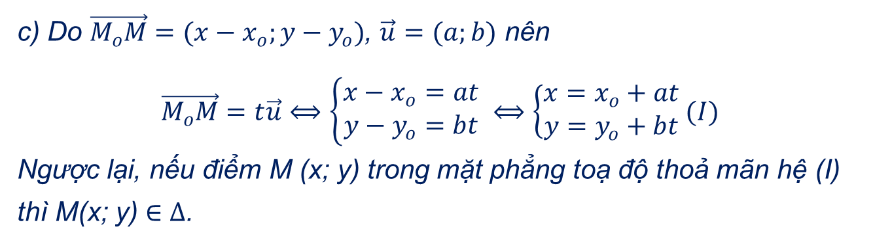
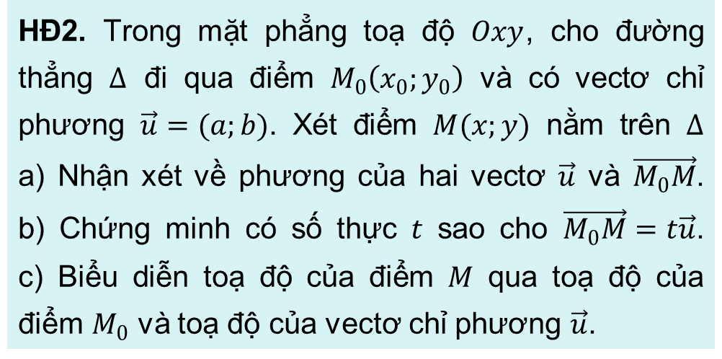
HĐ2. Trong mặt phẳng toạ độ $Oxy$, cho đường thẳng $Δ$ đi qua điểm $M_{0}\left(x_{0};y_{0}\right)$ và có vectơ chỉ phương $\vec{u}=(a;b)$. Xét điểm $M(x;y)$ nằm trên $Δ$ a) Nhận xét về phương của hai vectơ $\vec{u}$ và $\vec{M_{0}M}$. b) Chứng minh có số thực $t$ sao cho $\vec{M_{0}M}=t\vec{u}$. c) Biểu diễn toạ độ của điểm $M$ qua toạ độ của điểm $M_{0}$ và toạ độ của vectơ chỉ phương $\vec{u}$.
c) Do $\vec{M_{o}M}=(x−x_{o};y−y_{o})$, $\vec{u}=(a;b)$ nên
$$\vec{M_{o}M}=t\vec{u}⟺\left\{\begin{aligned}x−x_{o}=at \\ y−y_{o}=bt\end{aligned}\right. ⟺\left\{\begin{aligned}x=x_{o}+at \\ y=y_{o}+bt \end{aligned}(I)\right.$$
Ngược lại, nếu điểm M (x; y) trong mặt phẳng toạ độ thoả mãn hệ (I) thì M(x; y) $∈∆$.

Slide 11

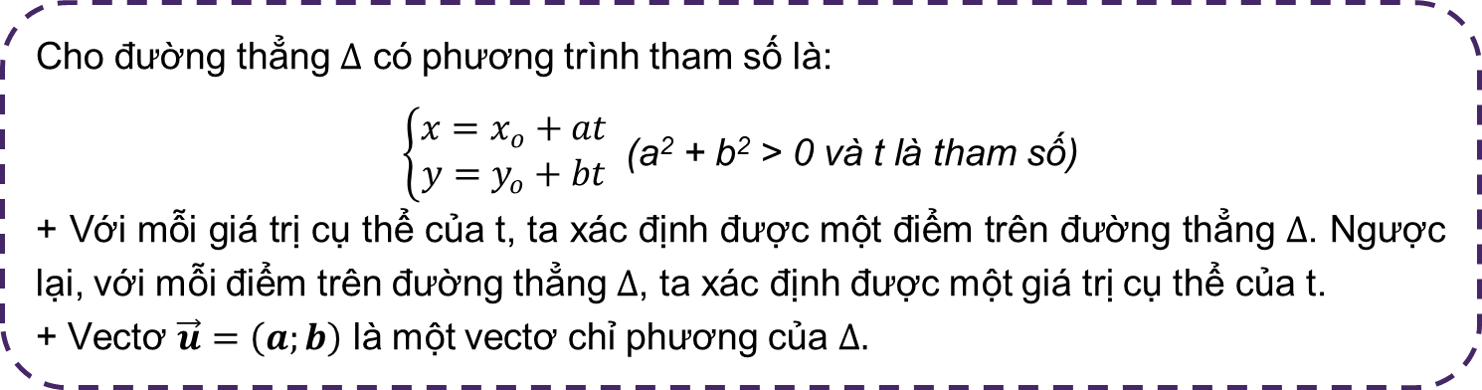
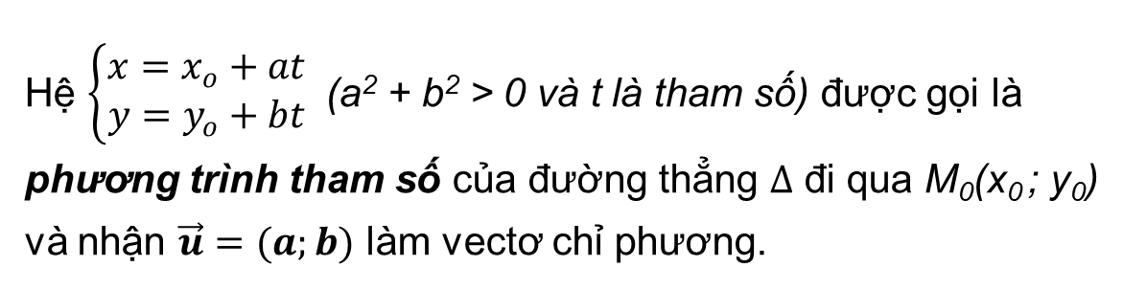
Kết luận
Hệ $\left\{\begin{aligned}x=x_{o}+at \\ y=y_{o}+bt \end{aligned}\right.$ (a² + b² > 0 và t là tham số) được gọi là phương trình tham số của đường thẳng $∆$ đi qua M₀(x₀ ; y₀) và nhận $\vec{u}=(a;b)$ làm vectơ chỉ phương.
Nhận xét
Cho đường thẳng $∆$ có phương trình tham số là:
$\left\{\begin{aligned}x=x_{o}+at \\ y=y_{o}+bt \end{aligned}\right.$ (a² + b² > 0 và t là tham số)
+ Với mỗi giá trị cụ thể của t, ta xác định được một điểm trên đường thẳng $∆$. Ngược lại, với mỗi điểm trên đường thẳng $∆$, ta xác định được một giá trị cụ thể của t.
+ Vectơ $\vec{u}=\left(a;b\right)$ là một vectơ chỉ phương của $∆.$

Slide 12

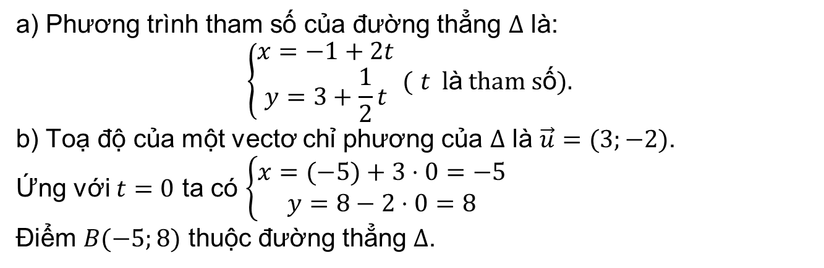
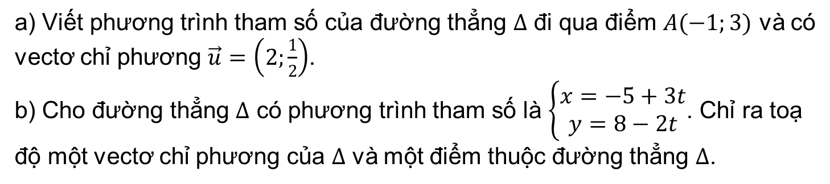
Ví dụ 1 (SGK – tr74)
a) Viết phương trình tham số của đường thẳng $Δ$ đi qua điểm $A(−1;3)$ và có vectơ chỉ phương $\vec{u}=\left(2;\frac{1}{2}\right)$. b) Cho đường thẳng $Δ$ có phương trình tham số là $\left\{\begin{matrix}x=−5+3t \\ y=8−2t\end{matrix}\right.$. Chỉ ra toạ độ một vectơ chỉ phương của $Δ$ và một điểm thuộc đường thẳng $Δ$.
Giải:
a) Phương trình tham số của đường thẳng $Δ$ là:
$$\left\{\begin{matrix}x=−1+2t \\ y=3+\frac{1}{2}t\end{matrix} ( t\right. l\text{à} tham s\text{ố}).$$
b) Toạ độ của một vectơ chỉ phương của $Δ$ là $\vec{u}=(3;−2)$. Ứng với $t=0$ ta có $\left\{\begin{matrix}x=(−5)+3⋅0=−5 \\ y=8−2⋅0=8\end{matrix}\right.$ Điểm $B(−5;8)$ thuộc đường thẳng $Δ$.

Slide 13


Slide 14
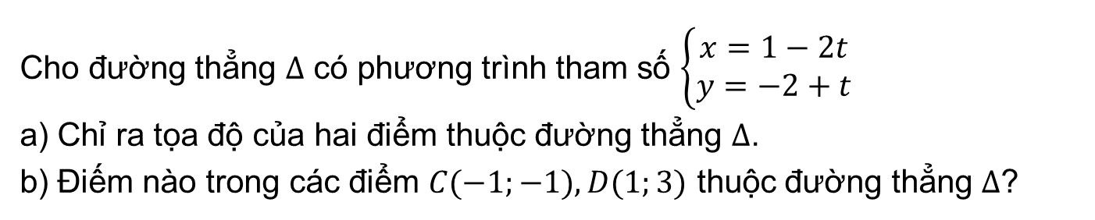
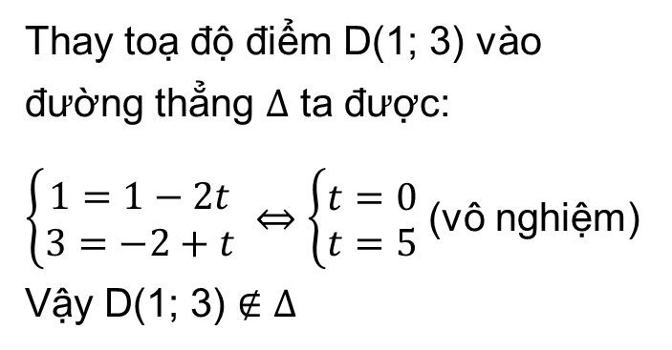
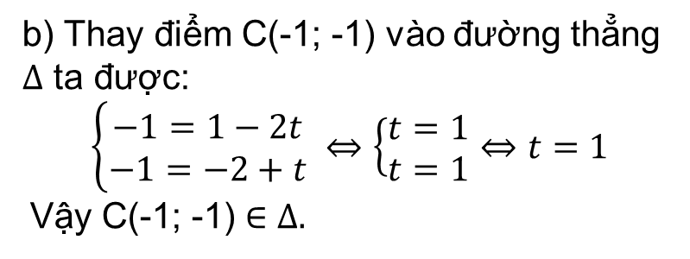
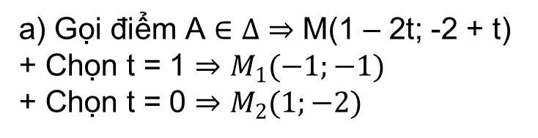
Luyện tập 1
Cho đường thẳng $Δ$ có phương trình tham số $\left\{\begin{matrix}x=1−2t \\ y=−2+t\end{matrix}\right.$
a) Chỉ ra tọa độ của hai điểm thuộc đường thẳng $Δ$. b) Điếm nào trong các điểm $C(−1;−1),D(1;3)$ thuộc đường thẳng $Δ$?
Giải:
a) Gọi điểm A $∈∆$ $⇒$ M(1 – 2t; -2 + t)
+ Chọn t = 1 $⇒$ $M_{1}(−1;−1)$
+ Chọn t = 0 $⇒$ $M_{2}(1;−2)$
Thay toạ độ điểm D(1; 3) vào đường thẳng $∆$ ta được:
$\left\{\begin{aligned}1=1−2t \\ 3=−2+t\end{aligned}\right. ⇔\left\{\begin{aligned}t=0 \\ t=5\end{aligned}\right.$ (vô nghiệm)
Vậy D(1; 3) $∉∆$
b) Thay điểm C(-1; -1) vào đường thẳng $∆$ ta được:
$$\left\{\begin{aligned}−1=1−2t \\ −1=−2+t\end{aligned}\right. ⇔\left\{\begin{aligned}t=1 \\ t=1\end{aligned}⇔t=1\right.$$
Vậy C(-1; -1) $∈∆.$

Slide 15
02
Phương trình tổng quát của đường thẳng

Slide 16
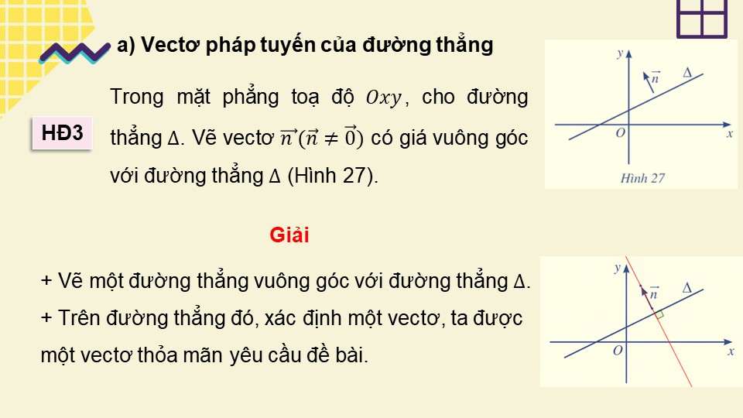

Slide 17


Slide 18
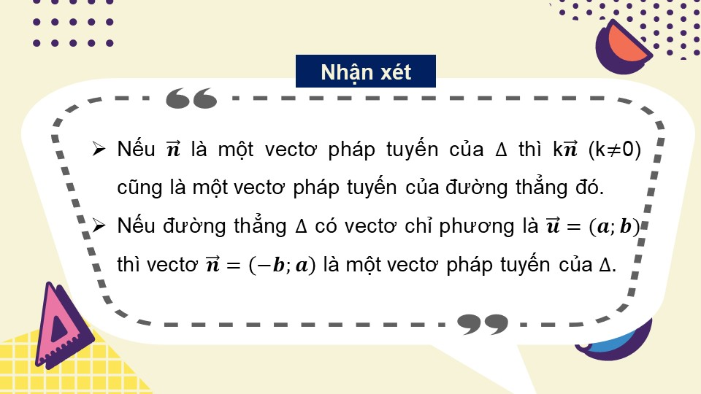

Slide 19
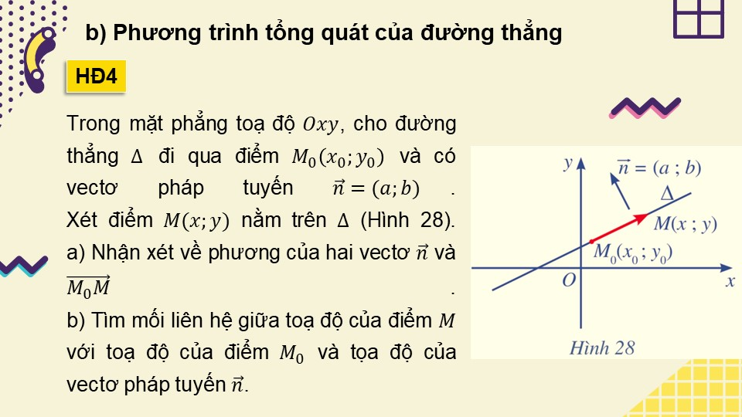

Slide 20
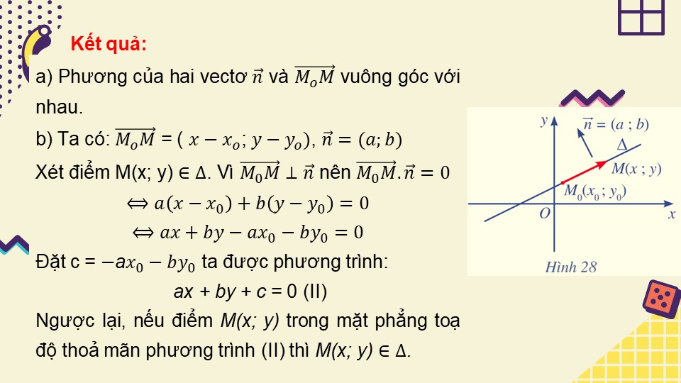

Slide 21
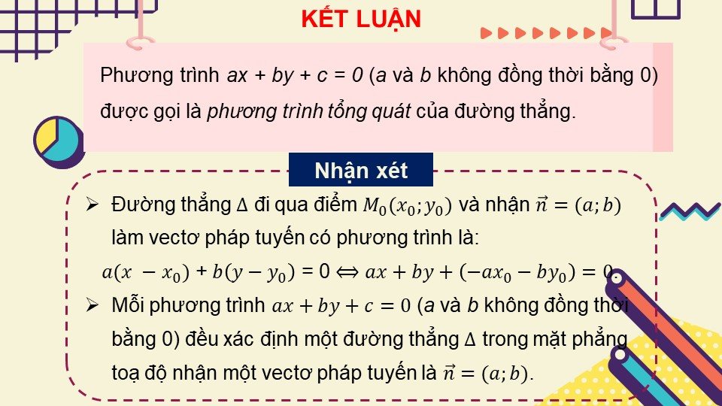

Slide 22
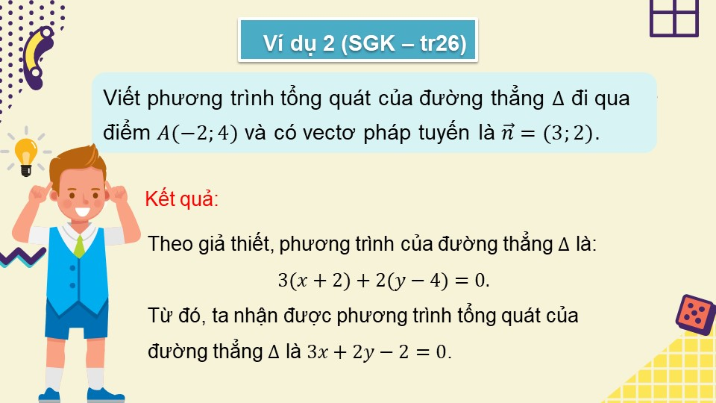

Slide 23
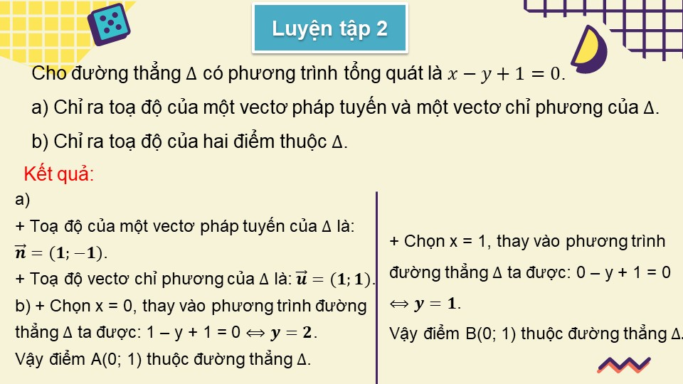

Slide 25
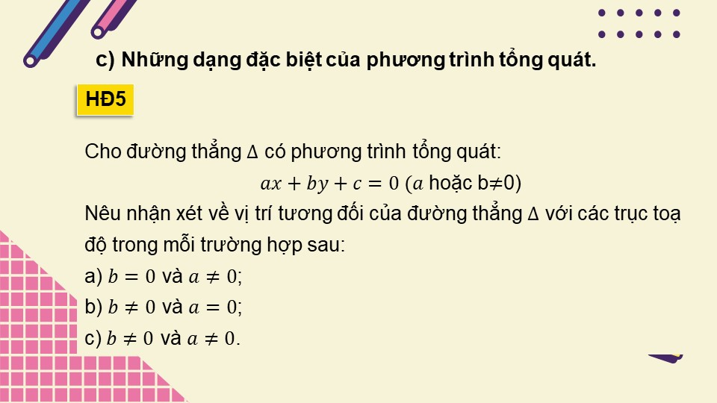

Slide 26
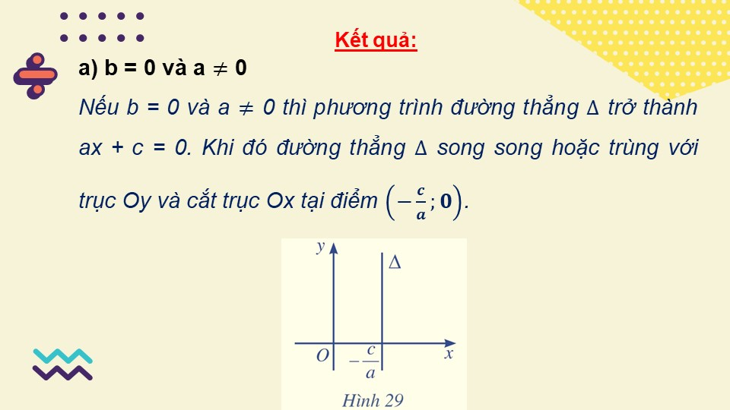

Slide 27
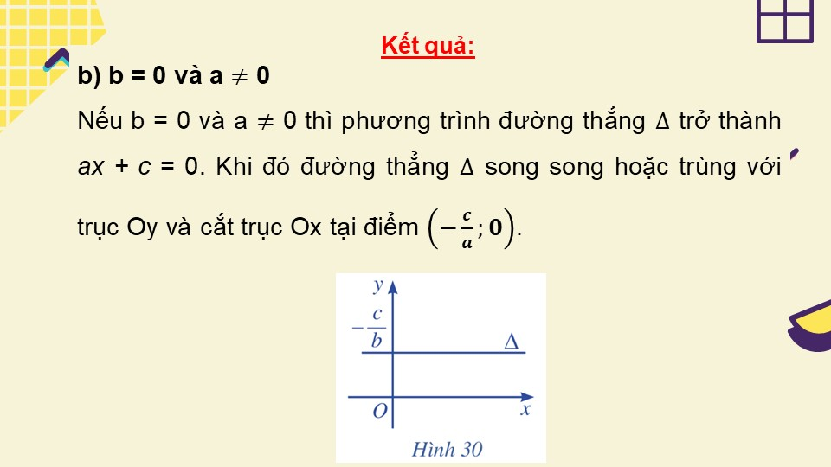

Slide 28
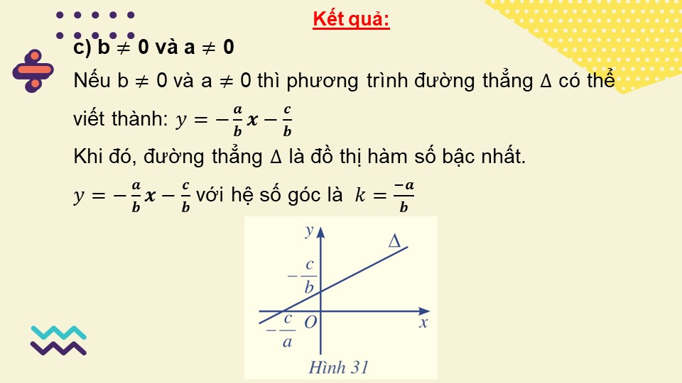

Slide 29


Slide 30
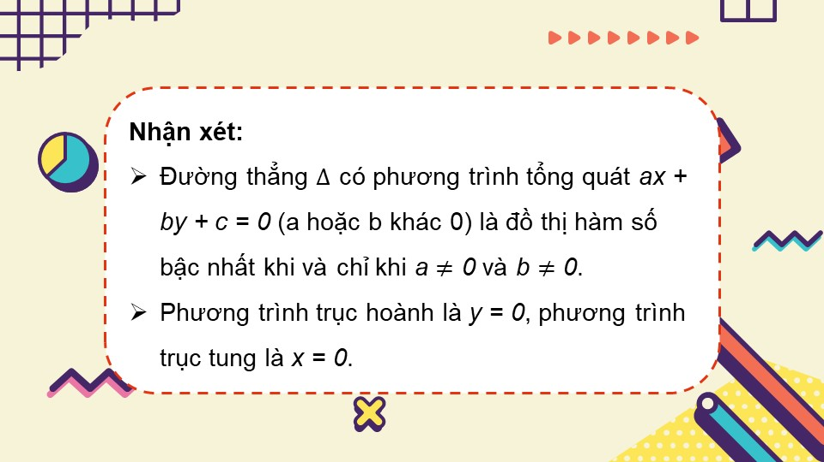

Slide 32


Slide 33
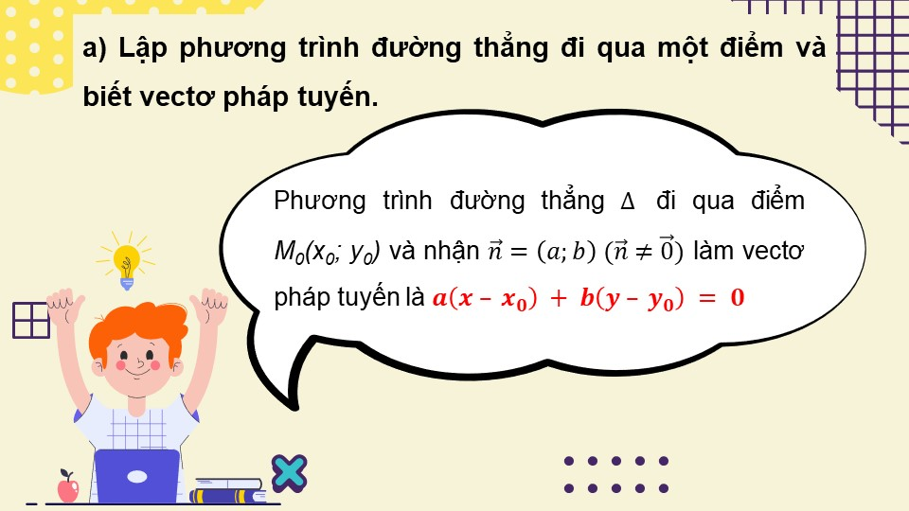

Slide 34
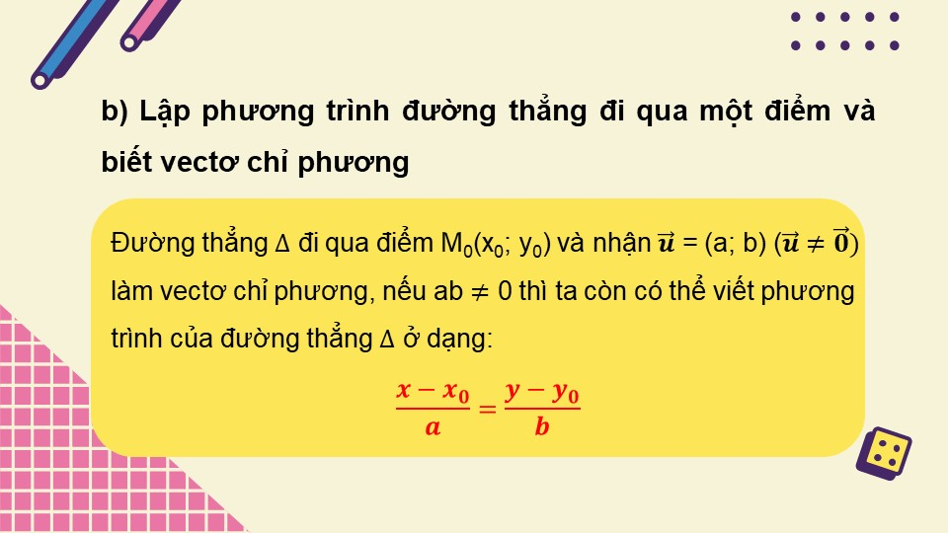

Slide 35
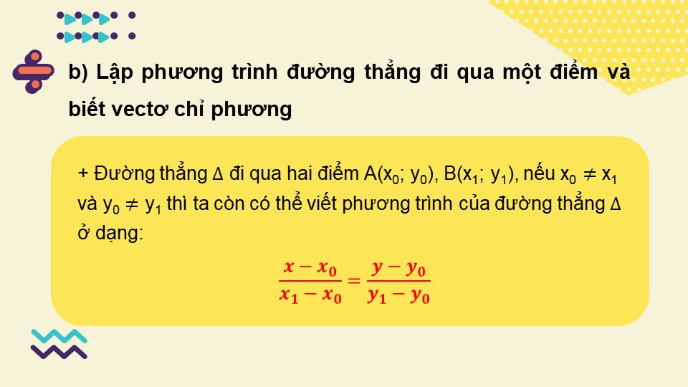

Slide 36
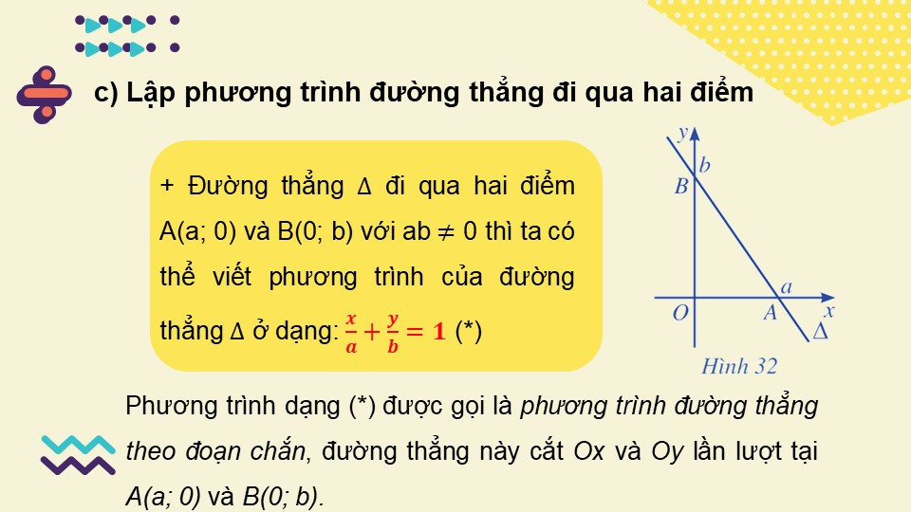

Slide 38
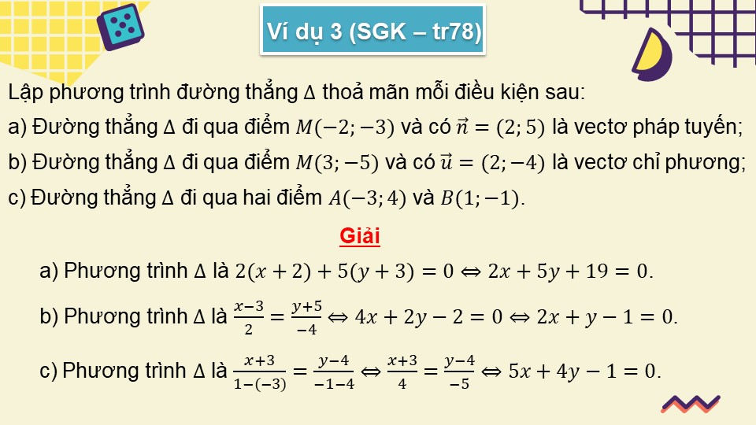

Slide 39
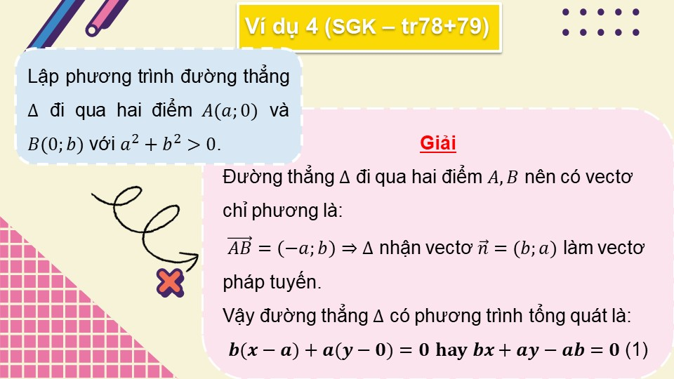

Slide 40
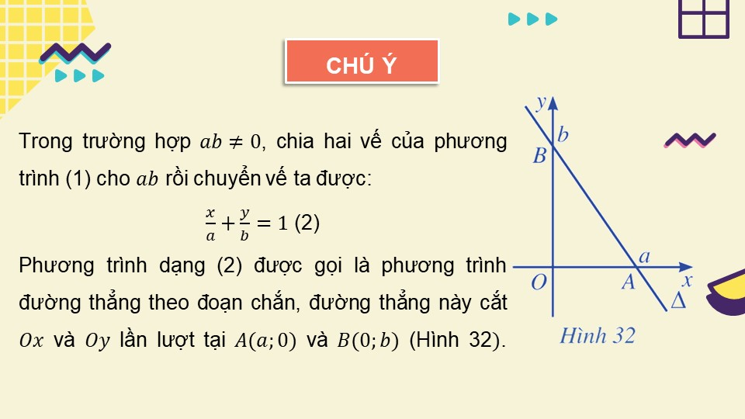

Slide 41
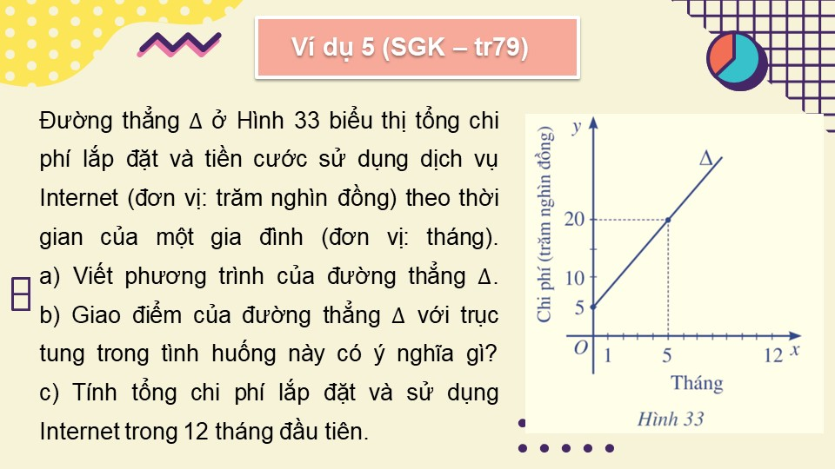

Slide 42
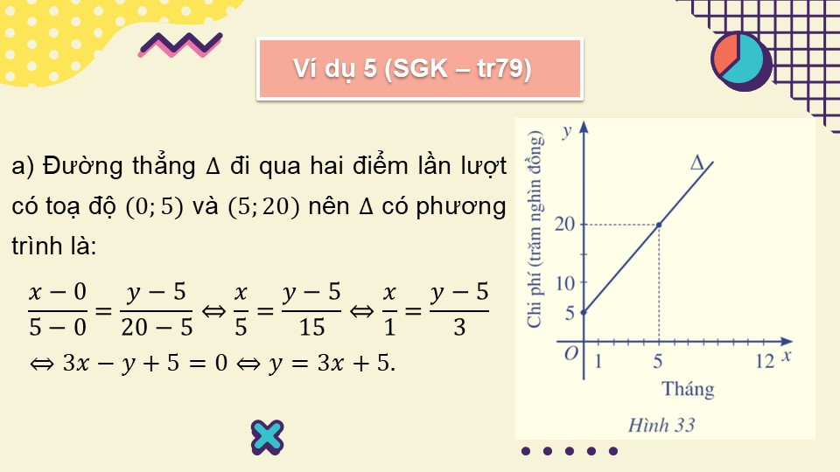

Slide 43
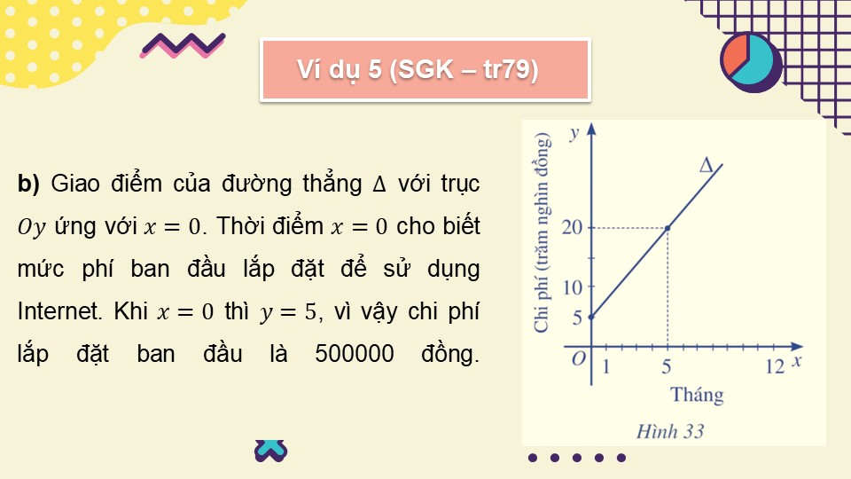

Slide 44
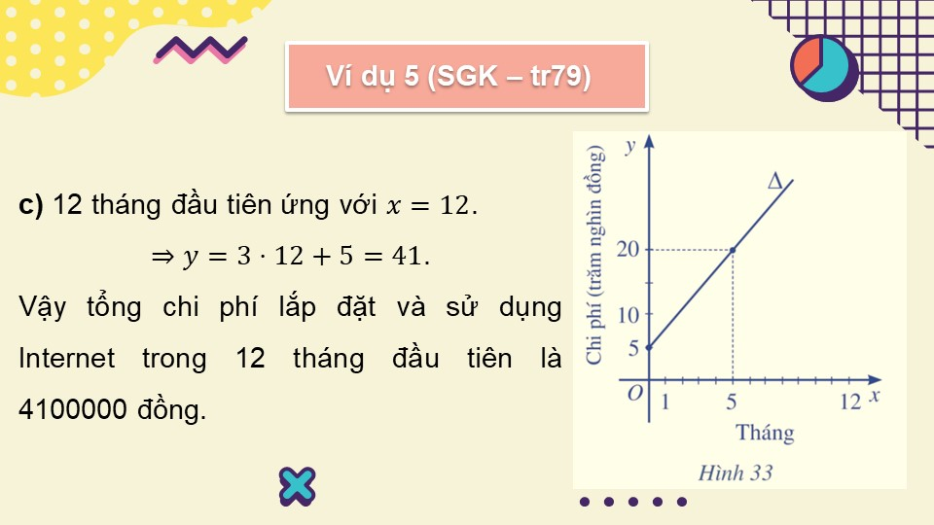

Slide 45


Slide 47


Slide 48


Slide 49


Slide 50
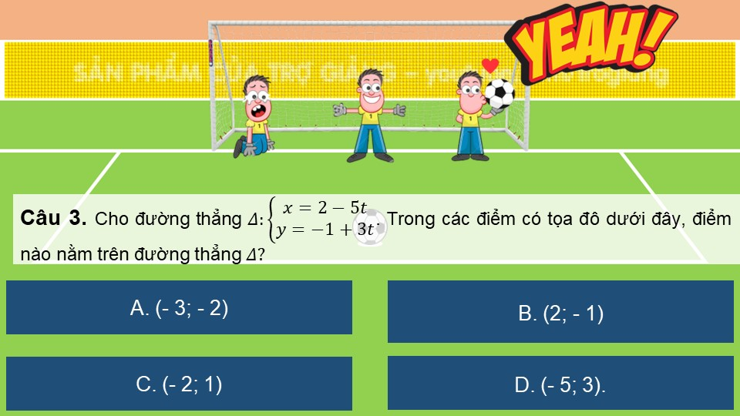

Slide 51


Slide 52


Slide 54
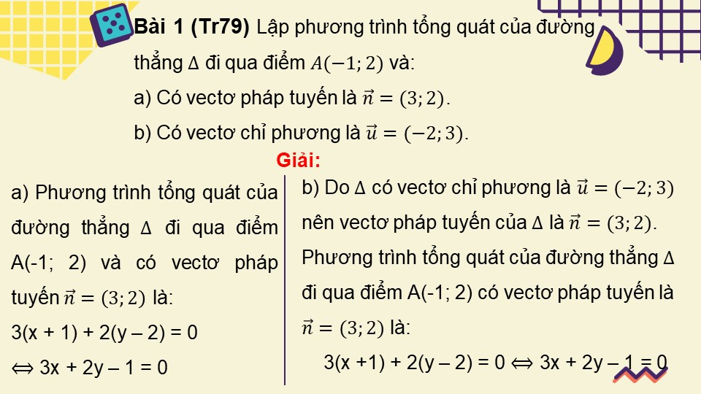

Slide 55
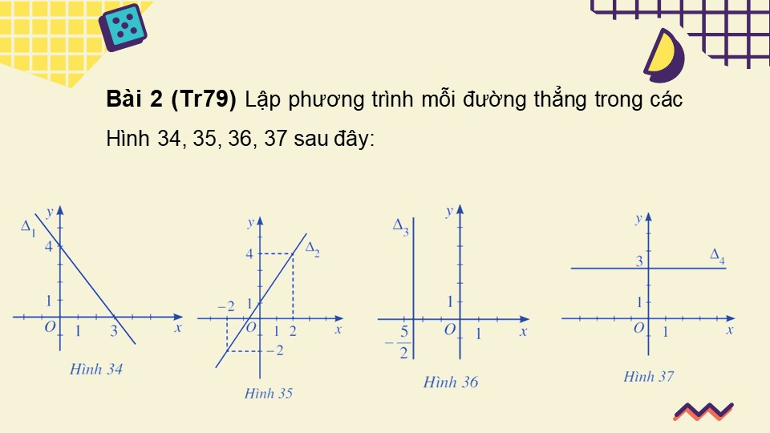

Slide 56
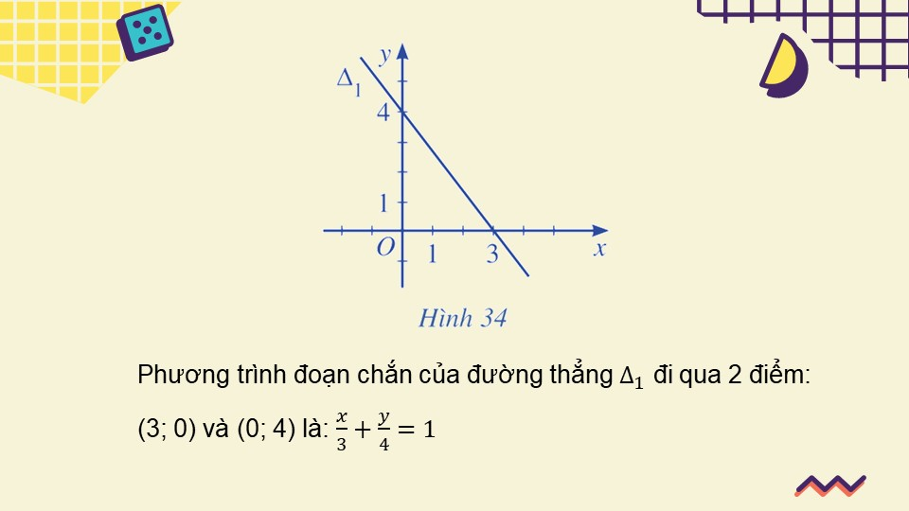

Slide 57
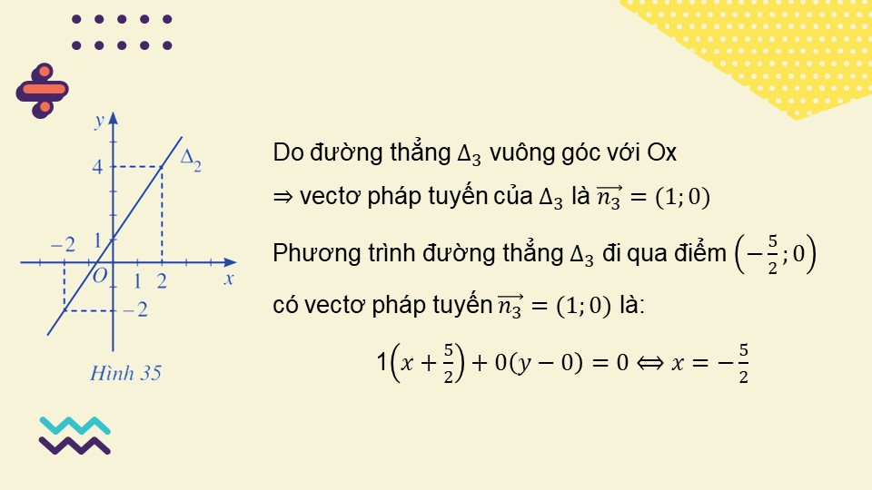

Slide 58
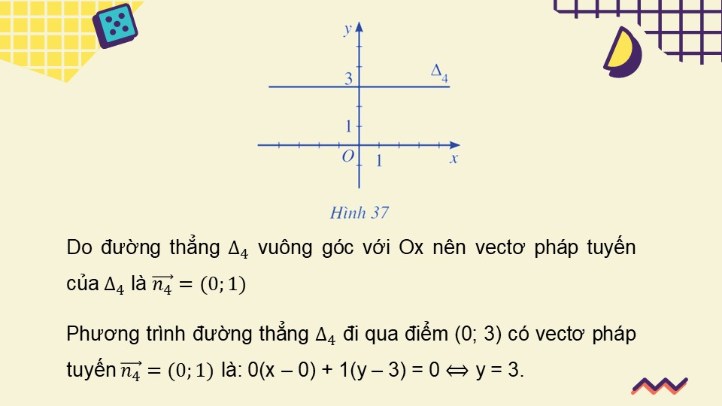

Slide 59
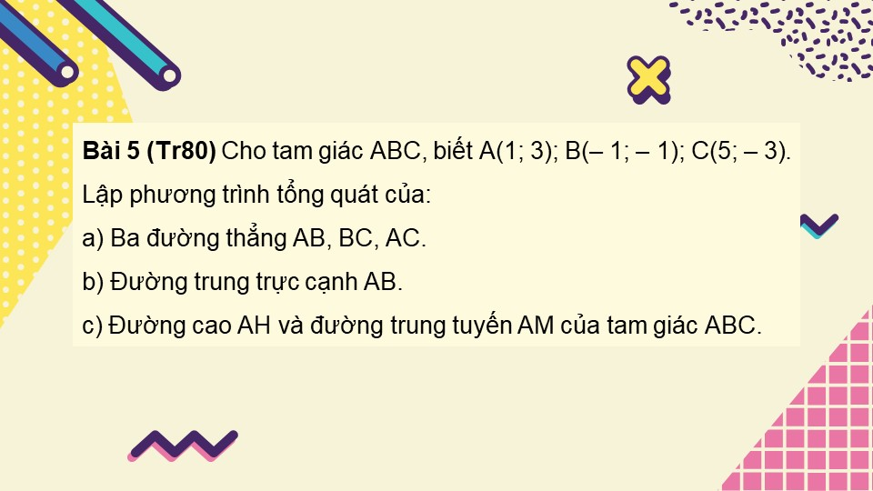

Slide 61


Slide 62


Slide 63


Slide 64


Slide 65


Slide 66


Slide 67


Slide 69


Slide 70


